Slide 1

STEEL & SOUL
Action RPG
언리얼 블루프린트 개인 프로젝트
개발자: 박준범
STEEL & SOUL
1

Slide 2
목차
1. 개요
4. 전체 플레이 영상
(1) 프로젝트 개요...............................................................4
(1) 전체 플레이 영상......................................................25
(2) 게임 컨셉.......................................................................5
(3) 개발 일정.......................................................................6
5. 기능 상세 정보
(1) 플레이어 상태 시스템..............................................28
2. 티저 영상
(2) 플레이어 콤보 공격 시스템...................................29
(1) 티저 영상........................................................................7
(3) 보스 몬스터 패턴 알고리즘...................................30
(4) 터렛 적군화 패턴......................................................31
3. 핵심 기능 소개
(1) 플레이어.........................................................................9
(2) 보스 몬스터.................................................................15
(3) 터렛 기믹 ...................................................................20
(4) 유저 인터페이스.......................................................23
STEEL & SOUL
2

Slide 3
1. 개요
STEEL & SOUL
3

Slide 4

(1) 프로젝트 개요
장르: Action RPG
게임 방식: 근접 공격 (다크소울) 및 기믹 상호작용
시점: 3인칭 백 뷰
개발 환경: Unreal Engine 5.5.4 (블루프린트)
기간: 2025.10.23 ~ 11.06 (2주)
Repository: github.com/jbaem/KI_Exam02_PJB
STEEL & SOUL
4

Slide 5






(2) 게임 컨셉
주제: 보스 캐릭터 처치
배경: 콜로세움 1 스테이지
플레이어: 전사 (검, 방패)
보스: 근접 몬스터 1 종 (3 페이즈)
기믹: 포탑 1 종 (적/아군 전환)
승리 조건: 보스 몬스터 처치
패배 조건: 플레이어 캐릭터 사망
STEEL & SOUL
5

Slide 6

(3) 개발 일정 (2025.10.23 ~ 11.06)
분류
23
24
25
26
27
28
29
30
31
1
2
3
4
5
6
문서/디자인
계획서
PPT
배경/UI
스테이지
기본 UI
추가 UI
기능 구현
유닛 기본 기능 구현
전투 상호작용 구현
디버그/빌드
디버그
빌드
STEEL & SOUL
6

Slide 7
2. 티저 영상
STEEL & SOUL
7

Slide 8

STEEL & SOUL
8

Slide 9
3. 핵심 기능 소개
[플레이어]
STEEL & SOUL
9

Slide 10
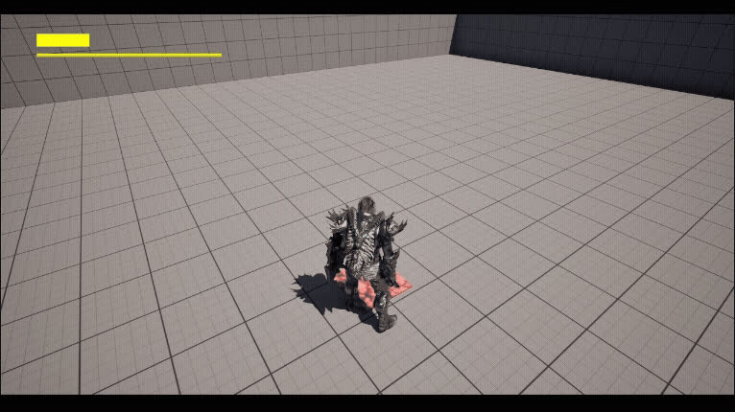
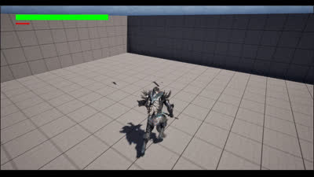
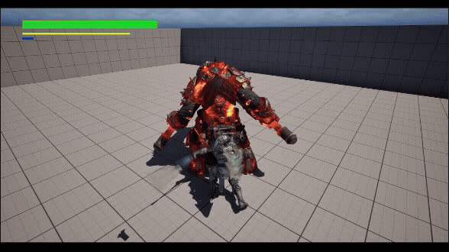
1. 플레이어 (1/5): 자원
체력바 색상 변경
현재 체력 비율 기준
번 아웃
기력 전부 소모 시
일정 시간 기력 사용 불가
기력 자동 회복
마나 회복
공격 성공 시
STEEL & SOUL
10

Slide 11
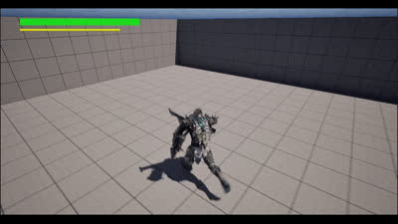
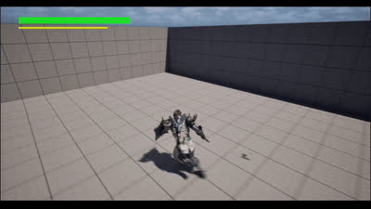
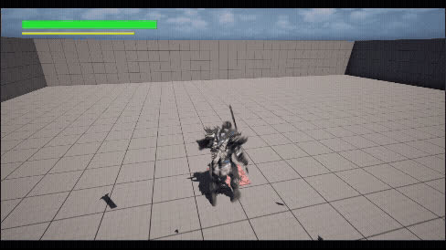
1. 플레이어 (2/5): 이동
기본 이동
점프
달리기
이동 속도 증가
이동 거리에 비례한 기력 사용
구르기
[점프] 키와 동일
무적 상태
방어 자세
이동 속도 감소
피해 감소
방어 성공 시 기력 사용
구르기
STEEL & SOUL
11

Slide 12
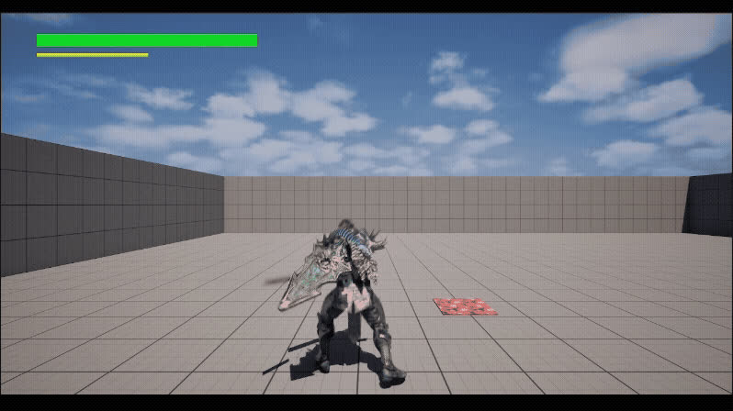
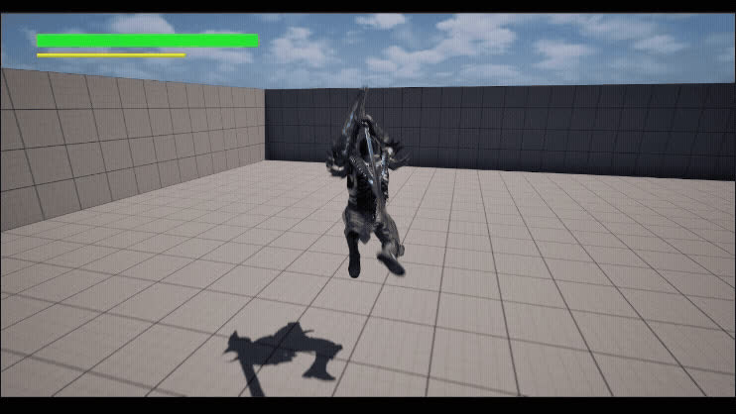
1. 플레이어 (3/5): 공격
약공격
콤보 공격
적은 기력 사용
강 공격
단일 공격
큰 데미지
많은 기력 사용
STEEL & SOUL
12

Slide 13
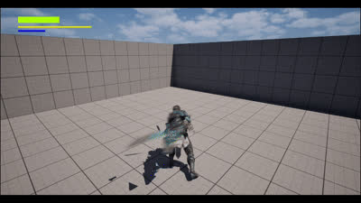
1. 플레이어 (4/5): 스킬
스킬 1
체력 회복
적은 마나 사용
스킬 2
공격 속도 증가
많은 마나 사용
STEEL & SOUL
13

Slide 14
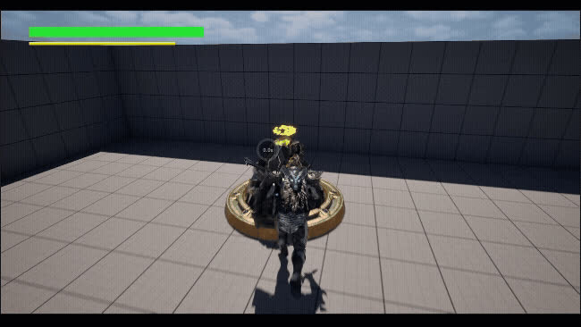
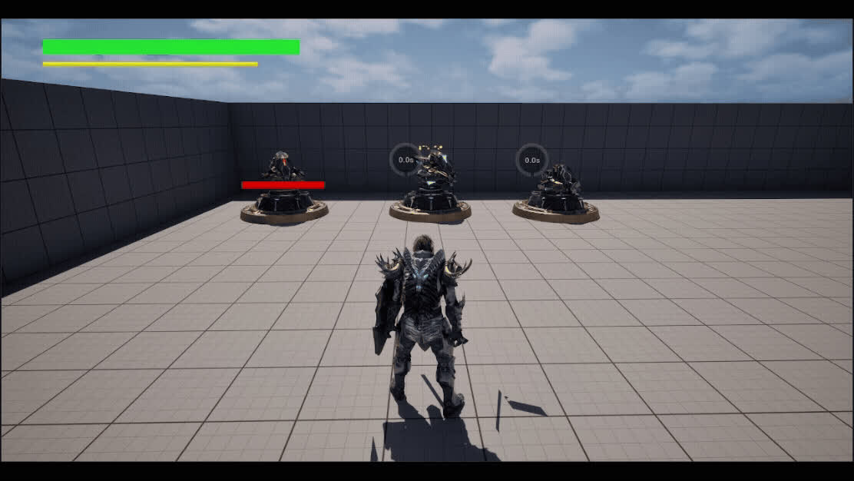
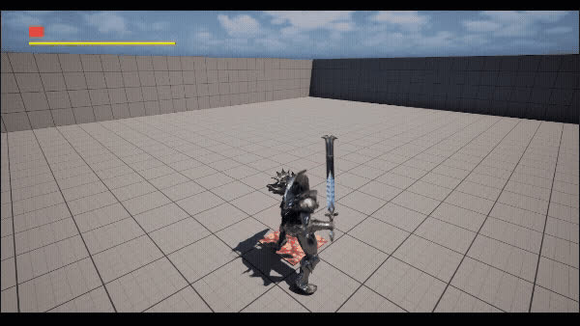
1. 플레이어 (5/5): 기타 행동
포탑 상호 작용
근처에서 발동 가능
관찰 상태
[관찰] 키 입력
아군 포탑 쿨타임 확인
적군 포탑 체력 확인
피격 및 사망
STEEL & SOUL
14

Slide 15
3. 핵심 기능 소개
[보스 몬스터]
STEEL & SOUL
15

Slide 16
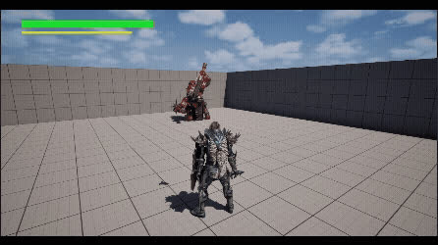
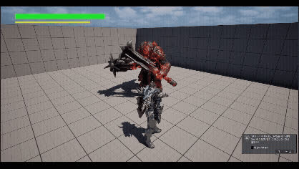
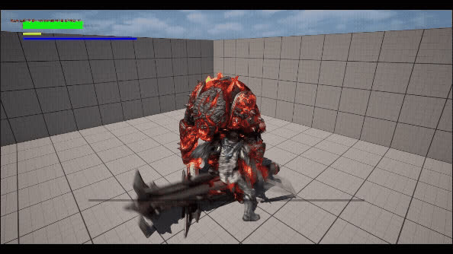
2. 보스 몬스터 (1/4): 비전투
순찰 및 대기
플레이어 미발견 상태
범위 내 무작위 지점으로 이동
도발
플레이어 발견 시
일정 거리로 접근하여 도발 모션
피격 및 사망
비전투 상태에서 피격 시 전투 상태로 전환
데미지 누적 시 피격 모션 발동
STEEL & SOUL
16

Slide 17
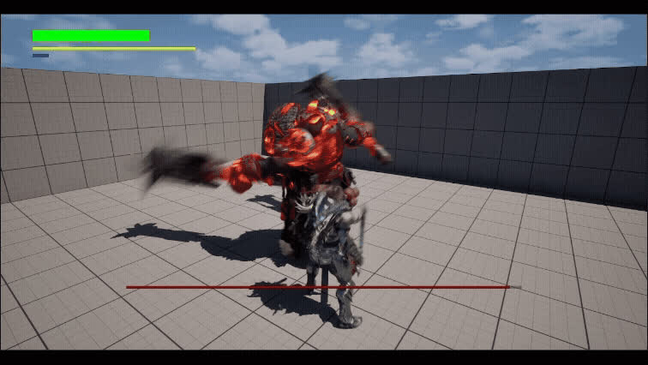
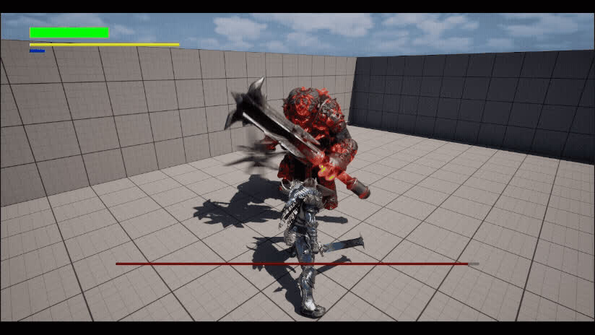
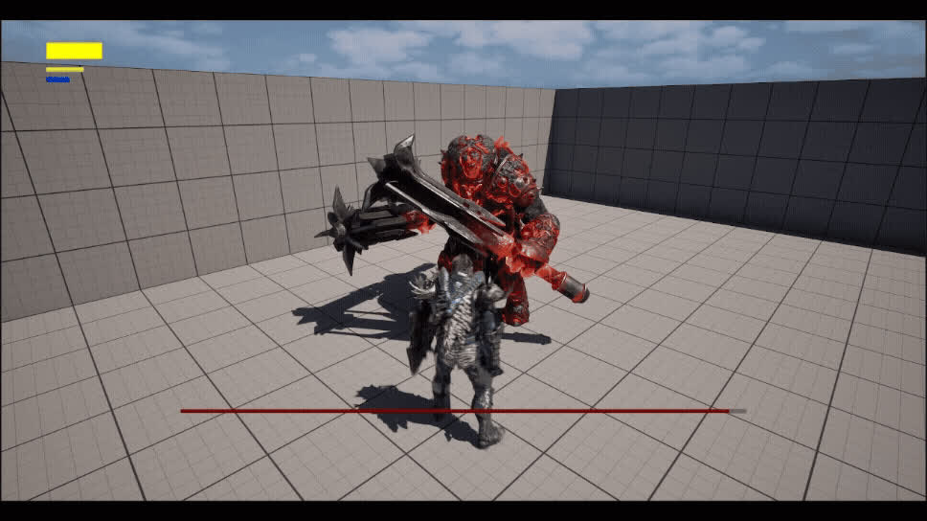
2. 보스 몬스터 (2/4): 페이즈 1
약공격
연속 공격 4타
강공격
큰 데미지
속공격
중간 데미지
STEEL & SOUL
17

Slide 18
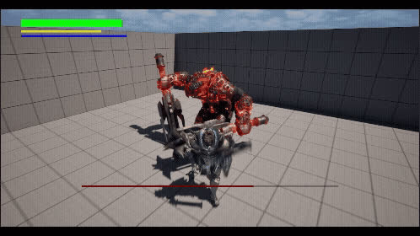
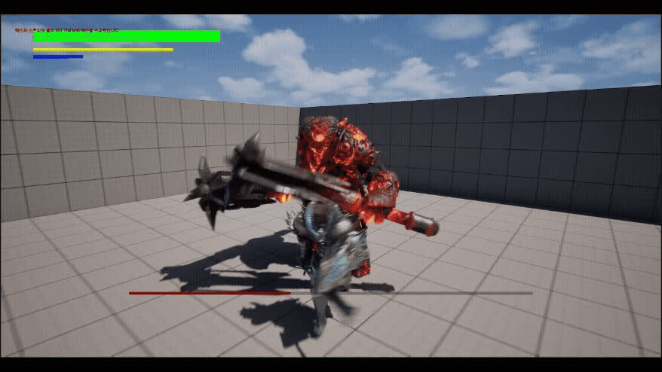
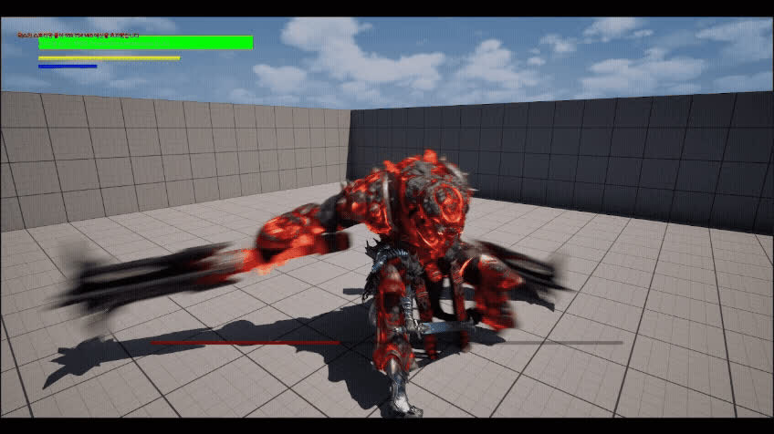
2. 보스 몬스터 (3/4): 페이즈 2
페이즈 2 발동
그로기
자세 변경 (분노 상태)
이동 속도 증가
패턴 추가
돌진 올려치기
빠른 접근 및 공격
플레이어 끝까지 추격
회전 베기
이동하며 전방위 공격
STEEL & SOUL
18

Slide 19
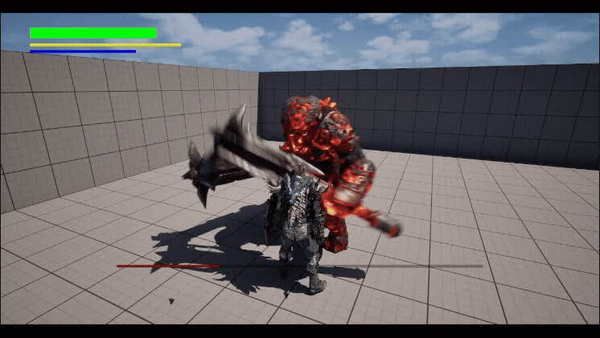
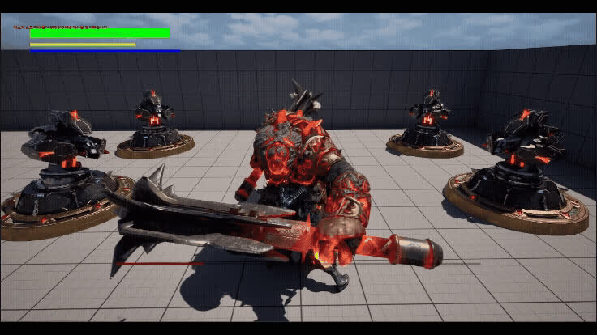
2. 보스 몬스터 (4/4): 페이즈 3
페이즈 3 발동
각성 상태
이동 속도 증가
패턴 추가
터렛 적군화
범위 내 아군 터렛 적군화
범위 내 적군 터렛 전투모드 돌입
STEEL & SOUL
19

Slide 20
3. 핵심 기능 소개
[터렛 기믹]
STEEL & SOUL
20

Slide 21
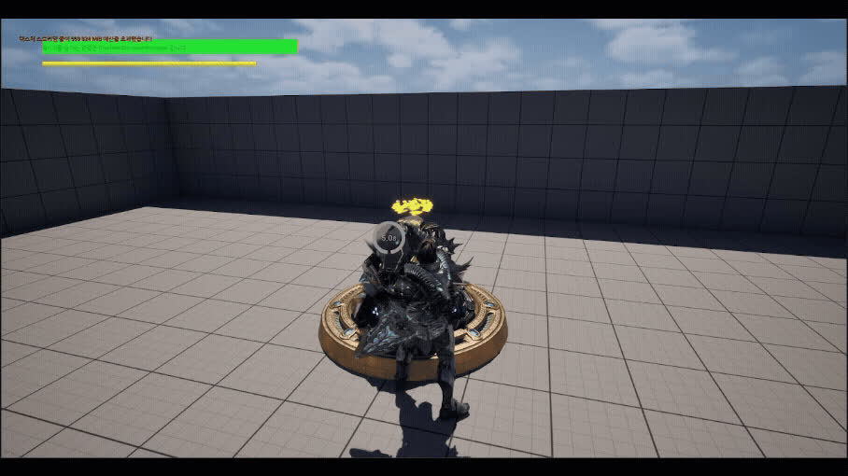
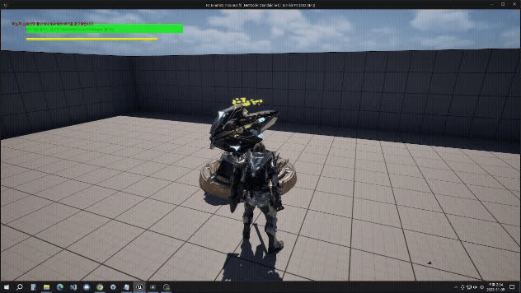
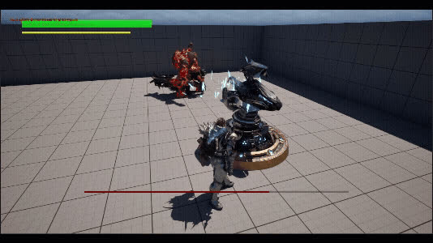
3. 터렛 기믹 (1/2): 아군 상태
수면 모드
상호작용 시 대기 모드 전환
대기 모드
쿨타임 적용
상호작용 시 전투 모드 전환
전투 모드
범위 내 보스 몬스터 공격
일정 시간 후 전투 모드 해제
대기 모드 전환
STEEL & SOUL
21

Slide 22
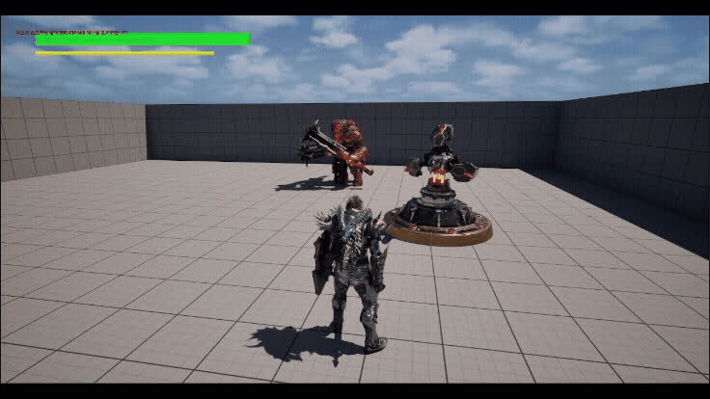
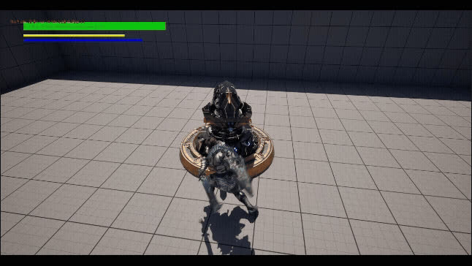
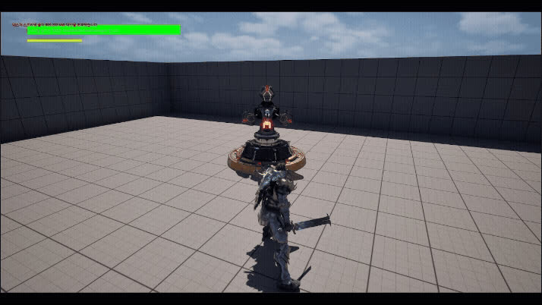
3. 터렛 기믹 (1/2): 적군 상태
적군화
보스 페이즈 3 패턴 발동 시
전투 모드 자동 전환
색상 변경
피격 및 파괴
적군 상태 만 파괴 가능
전투 모드
범위 내 플레이어 공격
일정 시간 후 전투 모드 해제
대기 모드 전환
STEEL & SOUL
22

Slide 23
3. 핵심 기능 소개
[유저 인터페이스]
STEEL & SOUL
23

Slide 24

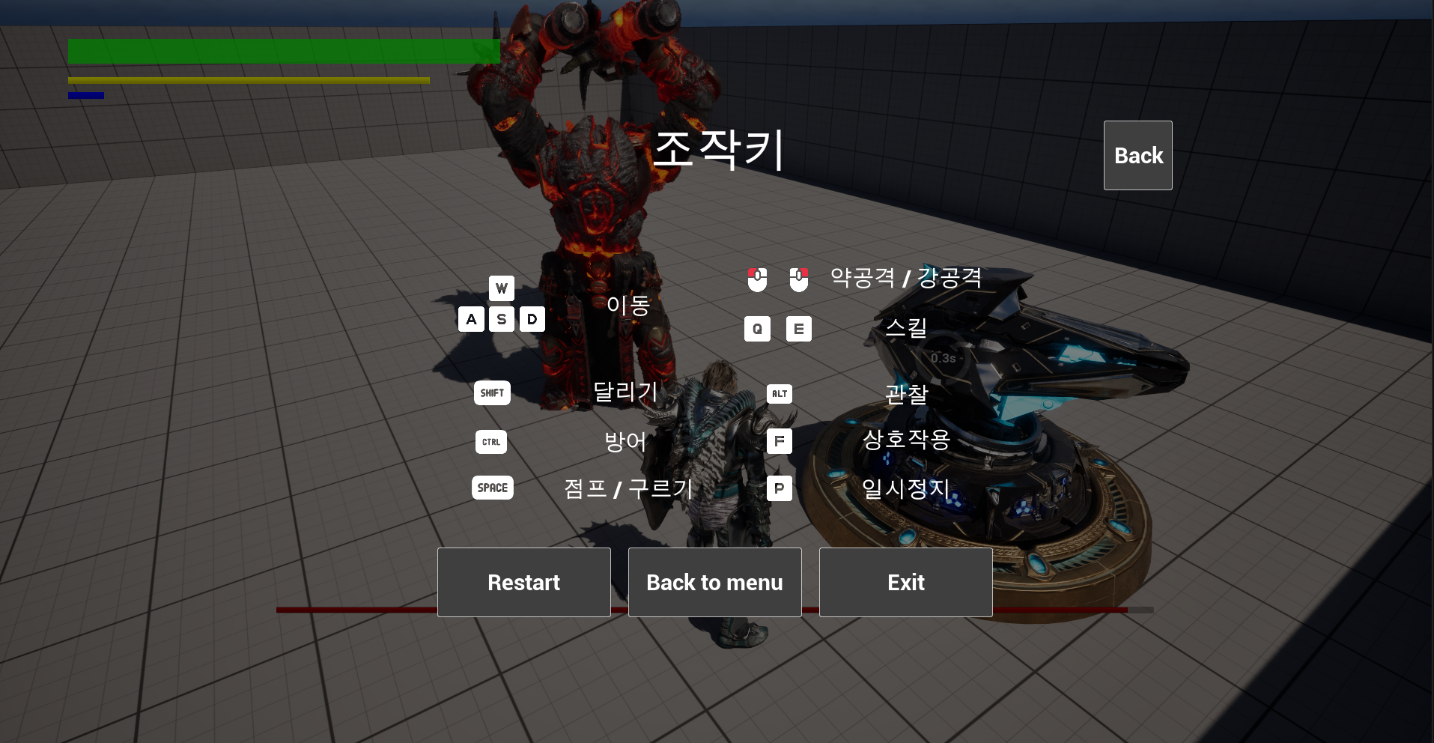
4. 유저 인터페이스 (일시정지)
STEEL & SOUL
24

Slide 25
4. 전체 플레이 영상
STEEL & SOUL
25

Slide 26
▶ 터렛 작동 (0:04) ▶ 페이즈 1 (0:09) ▶ 페이즈 2 (0:23) ▶ 페이즈 3 (0:44)
STEEL & SOUL
26

Slide 27
5. 기능 상세 정보
STEEL & SOUL
27

Slide 28
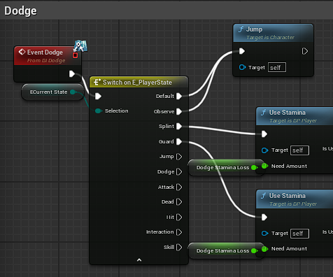
6. 기능 상세 정보 - 플레이어 상태 시스템
블루프린트: [space] 점프 / 구르기
설명
상태 진입
특정 행동을 하는 경우
상태 해제
몽타주가 종료되는 시점
전환 가능한 다른 상태로 전환되는 시점
Tick 이벤트를 통해 해당 상태가 유지되고 있는지 또는 유지될 수 있는지 판단 후 해제
버퍼
다른 상태로 전환되어 상태를 해제하는 코드가 발동하는 경우 부울 변수를 통해 버퍼로 쌓고 이후 처리
시도했던 다른 방법
이전 상태를 스택으로 저장하여 팝 형식으로 상태 확인
STEEL & SOUL
28

Slide 29
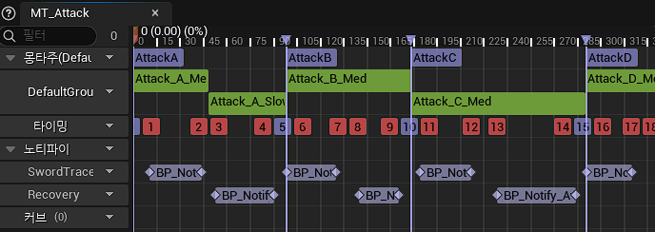
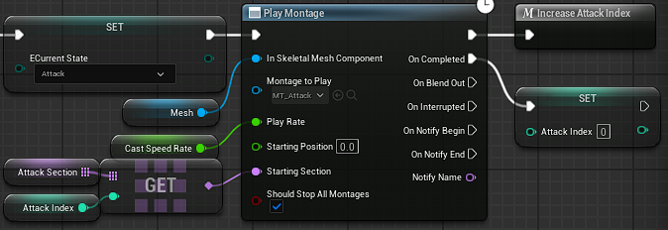
6. 기능 상세 정보 - 플레이어 콤보 공격 시스템
애니메이션 몽타주
설명
섹션
모션이 이어지는 공격을 배치
섹션을 통해 다음 공격 위치를 지정
노티파이
첫 번째 노티파이: 공격 범위를 적용
두 번째 노티파이: 재공격 및 콤보 처리
블루프린트
참고 자료
Paragon: Greystone 애니메이션 블루프린트
STEEL & SOUL
29

Slide 30
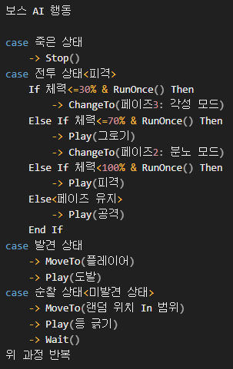
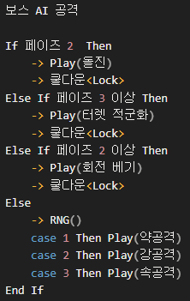
6. 기능 상세 정보 - 보스 몬스터 패턴 알고리즘
의사 코드 (Psuedo Code of Behavior Tree)
설명
전투 상태
첫 피격 발생하면 전투 상태 전환
페이즈 전환 체크
RunOnce()을 통해 한 번만 접근 가능
페이즈 3<각성> & 페이즈 2<분노>
이동 속도 증가 (합연산)
새로운 패턴 추가
스킬로 간주하여 쿨다운 부여
STEEL & SOUL
30

Slide 31
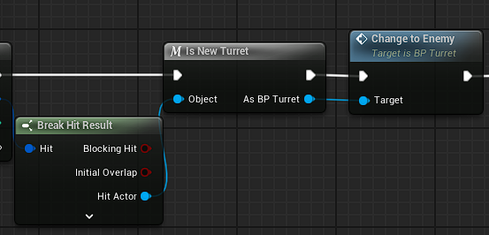
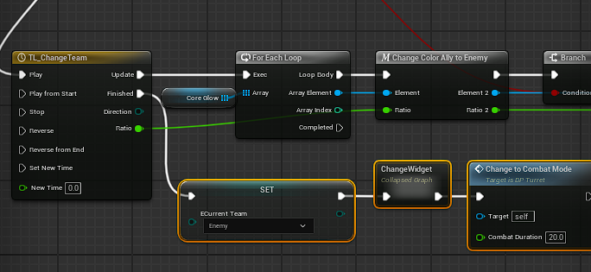
6. 기능 상세 정보 - 터렛 적군화 패턴
블루프린트: 보스
설명
패턴 발동
블루프린트 인터페이스를 통해 범위 내 포탑의 이벤트 호출
적군화
터렛은 타임라인을 통해 색상을 변경 후 팀 전환 진행
플레이어가 작동하지 않은 수면 모드였을 경우 작동을 우선 진행
색상과 밝기는 동시에 변경
블루프린트: 터렛
STEEL & SOUL
31

Slide 32
THANK YOU !
STEEL & SOUL
32

